Slide 1
Le cerclage par voie vaginale et laparoscopique
JLGO 2009- Dr Horion-CHC

Slide 2
Définition
Procédure chirurgicale utilisant différents matériaux afin de pallier à une incompétence cervicale.

Slide 3
Incompétence cervicale
Effacement progressif et indolore du col durant le deuxième trimestre de gestation et entraînant une fausse couche tardive.

Slide 4
Incompétence cervicale
Facteurs histologiques
Facteurs hormonaux
Facteurs inflammatoires
Facteurs ……

Slide 5
Incompétence cervicale
Tests préconceptionnels ??!!
Hégar 8
Hystérosalpingographie
…….
Population à risque?

Slide 6
Le cerclage : Quand?
Vaginal: Préconceptionnel, 12 à 24s
Abdominal: Préconceptionnel, 12 à 14s

Slide 7
Le cerclage : Quand?
CI
Anomalie fœtale
Chorioamniotite
Décollement placentaire
Travail actif
RSM

Slide 8
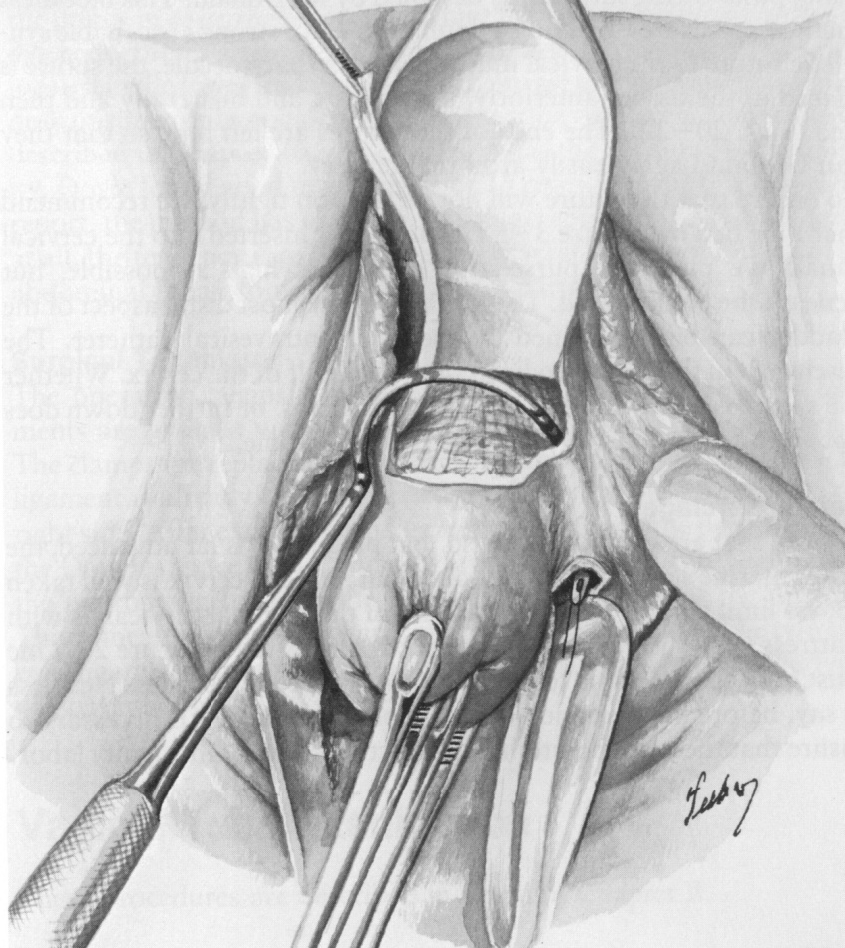
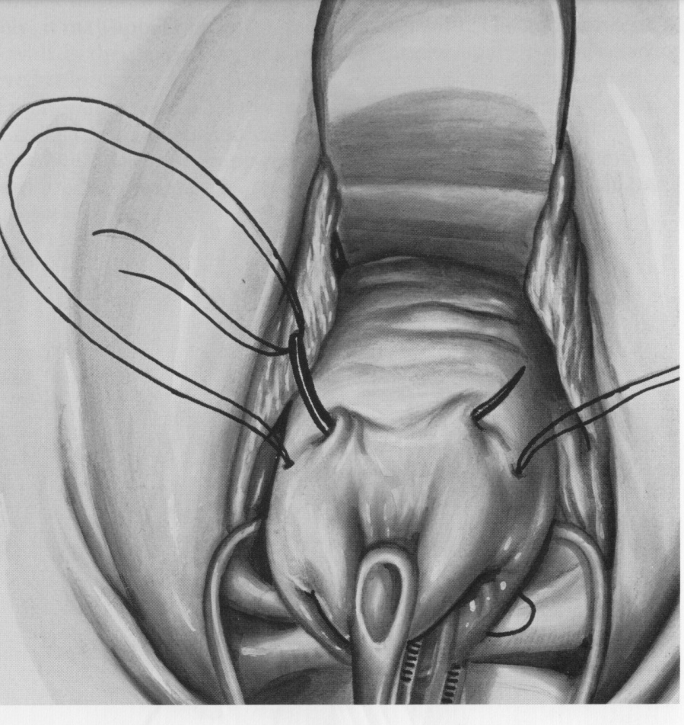
Techniques
Shirodkar et Modifié
Mc Donald

Slide 9
Techniques
Voie abdominale
+: Moins de migration, moins d’infection (CE), peut être laissé
-: Morbidité supérieure
SSI: pas d’abord du col, échec de voie vaginale

Slide 10
Effets secondaires
RSM (2%)
Chorioamniotite (2%)
Irritabilité utérine
Migration (7%)
Dystocie/trauma du col per-partal
+++ si en urgence

Slide 11
Conclusions ?
Ce n’est pas un acte anodin
Les tests préconceptionnels: inefficaces
Au minimum un ATCD de FC tardive
Voie abdominale ssi ATCD d ’échec ou
voie vaginale impossible

